Slide 1
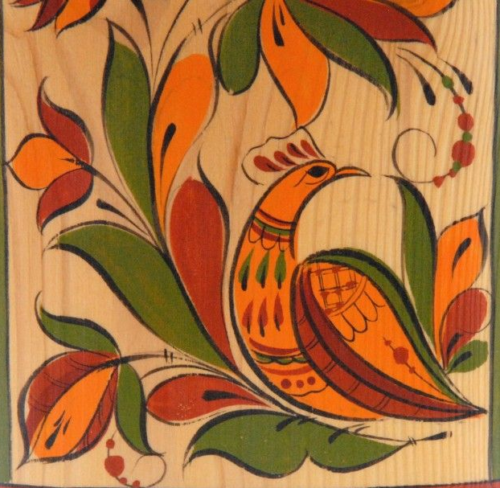
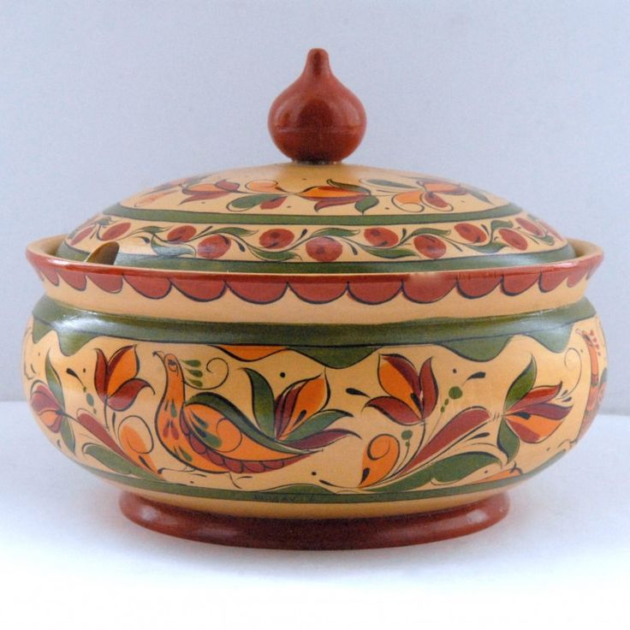
ВЕЛИКОУСТЮЖСКАЯ РОСПИСЬ ПО ДЕРЕВУ

Slide 2
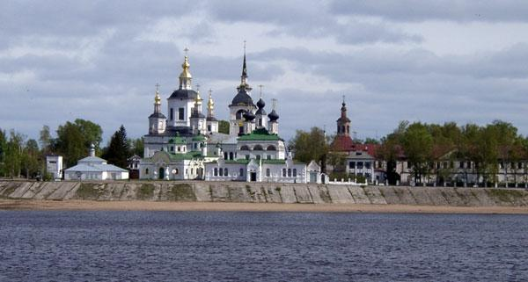
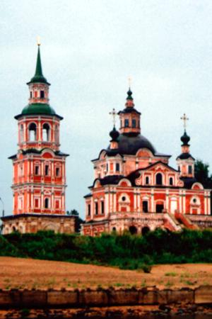
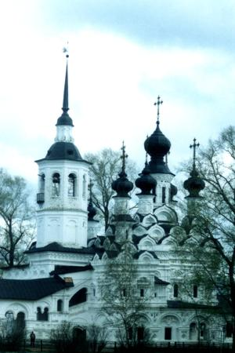
ВЕЛИКИЙ УСТЮГ
-самобытный городок в нашей матушке-России, в северо-восточной части Европы, богатый традициями, которые складывались на протяжении нескольких веков, где росла культура народного промысла, прославляющего Россию своим неповторимым искусством. Произведения великоустюгских художников и мастеров пополнили коллекции музеев не только Вологодской области, но и Москвы. Сегодня Великий Устюг становится популярным еще и потому, что волею судьбы город медленными, но уверенными шагами превращается во всемирно известный город - «Родину Российского Деда Мороза».

Slide 3
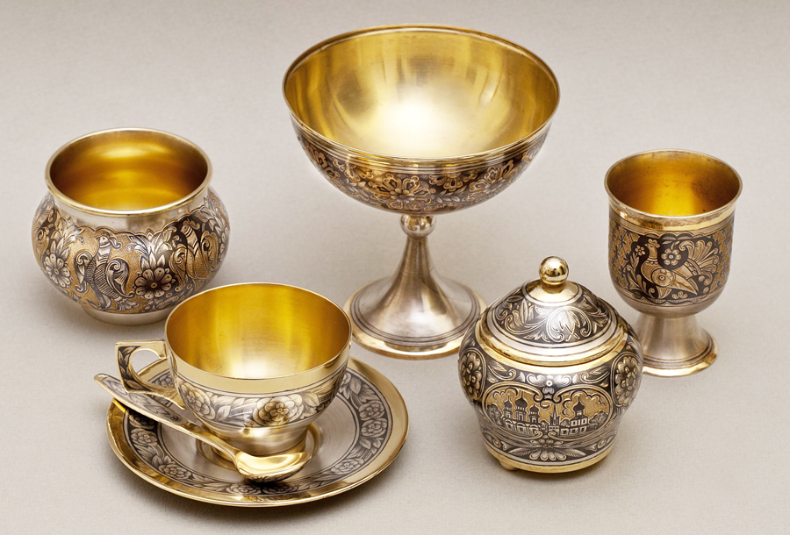
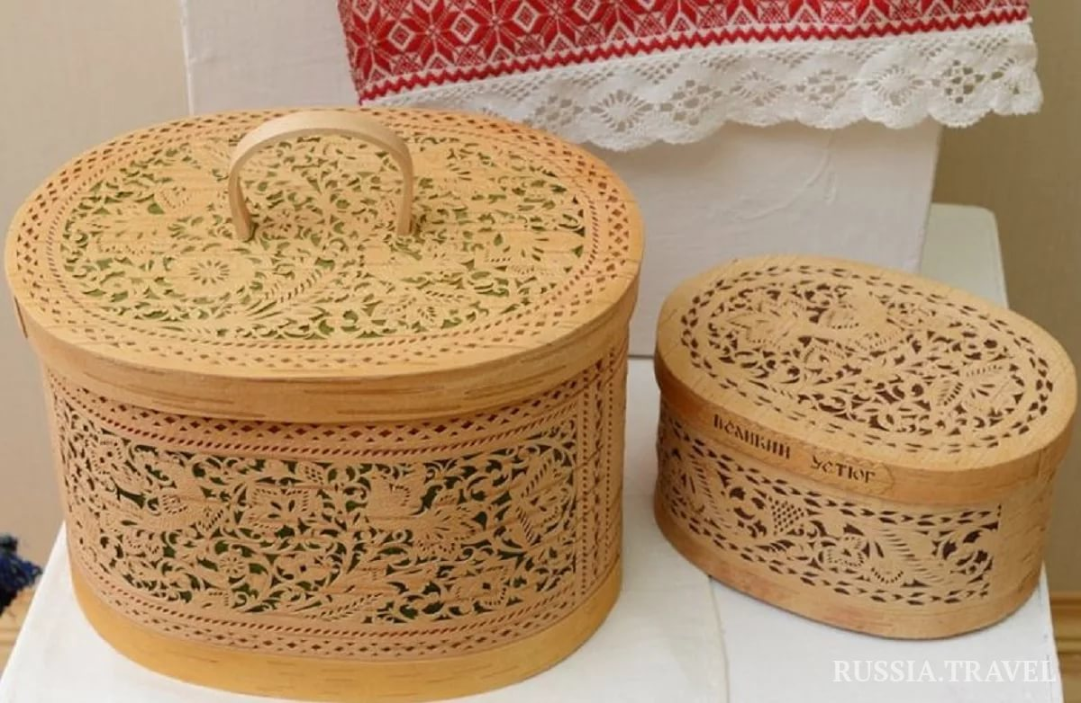
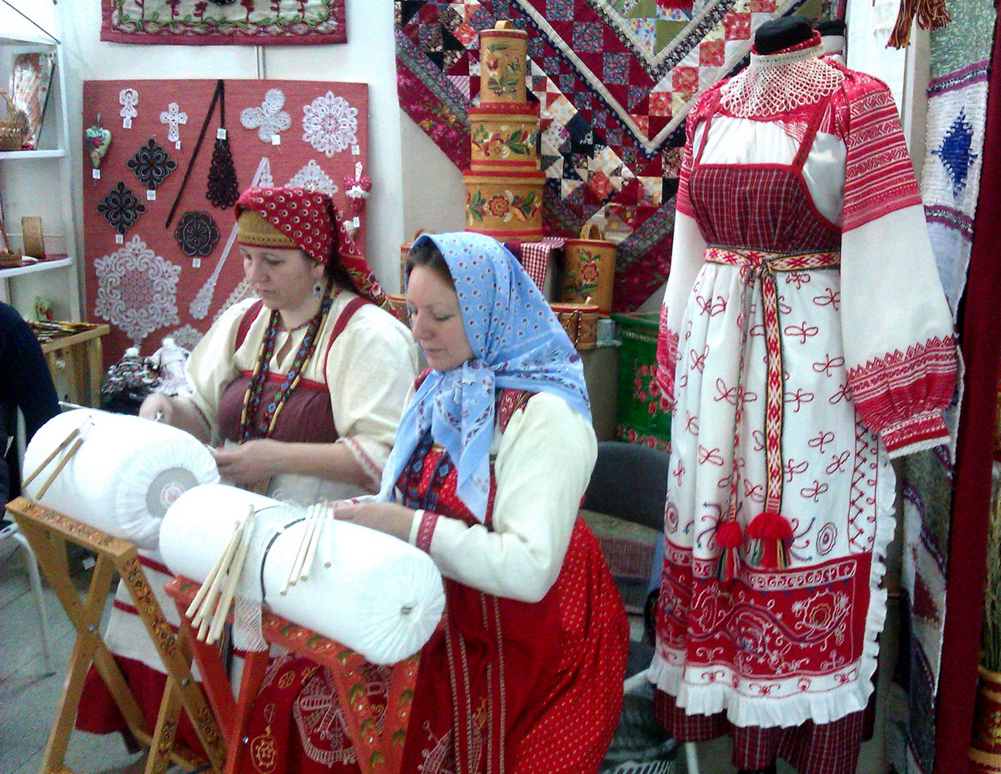
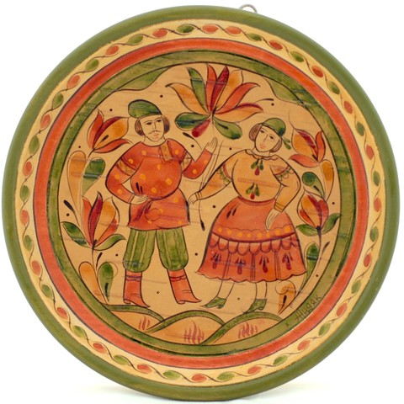
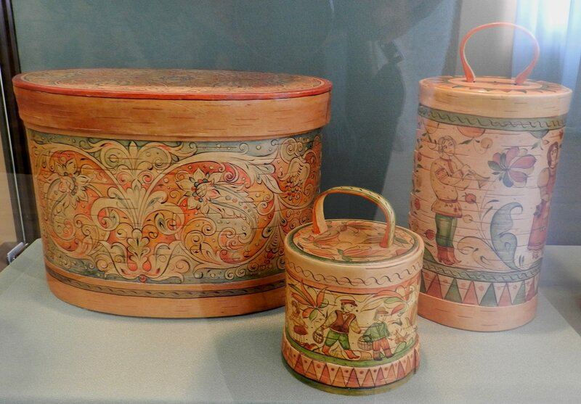
Великоустюжская земля славится народными промыслами, среди которых выделяются Шемогодская резьба по бересте, северная чернь по серебру, кружевоплетение, ткачество, роспись по бересте и по дереву.

Slide 4
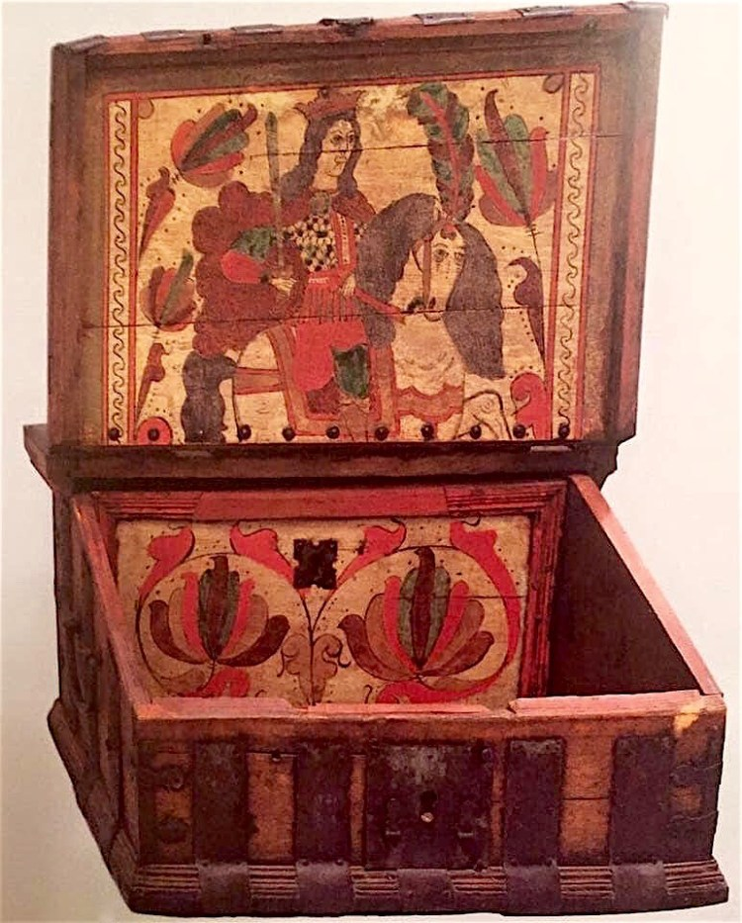
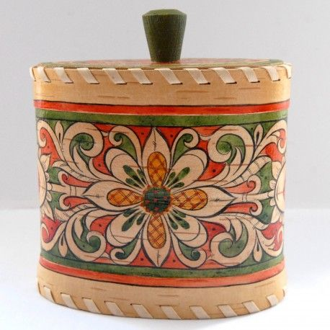
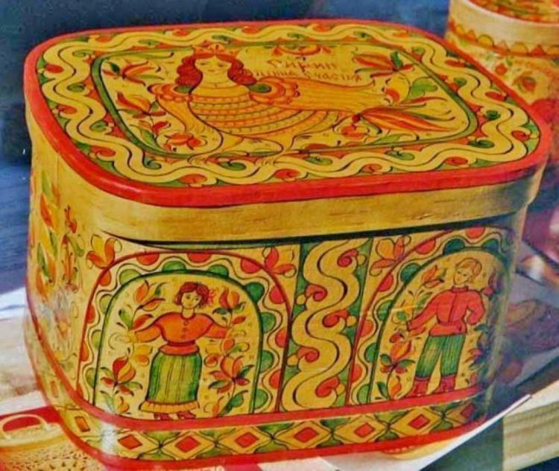
Великоустюжская роспись
В устюжской росписи выделяется три вида росписи: сундучная, коробеечная и сложноорнаментальная, которую еще называют «царской» росписью.

Slide 5
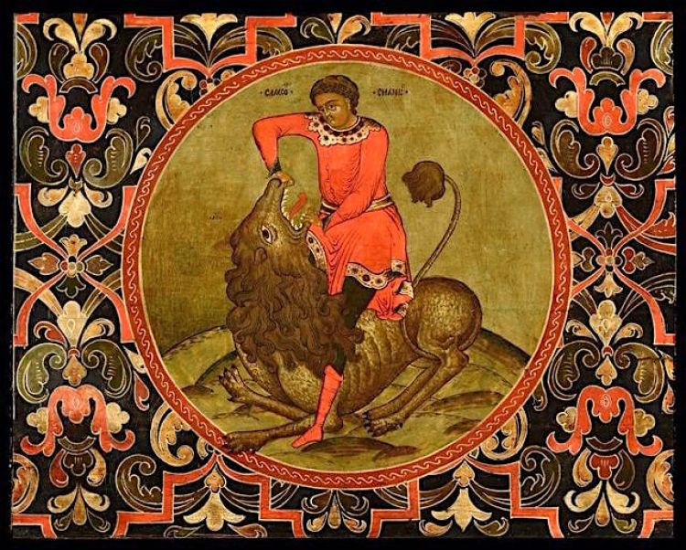
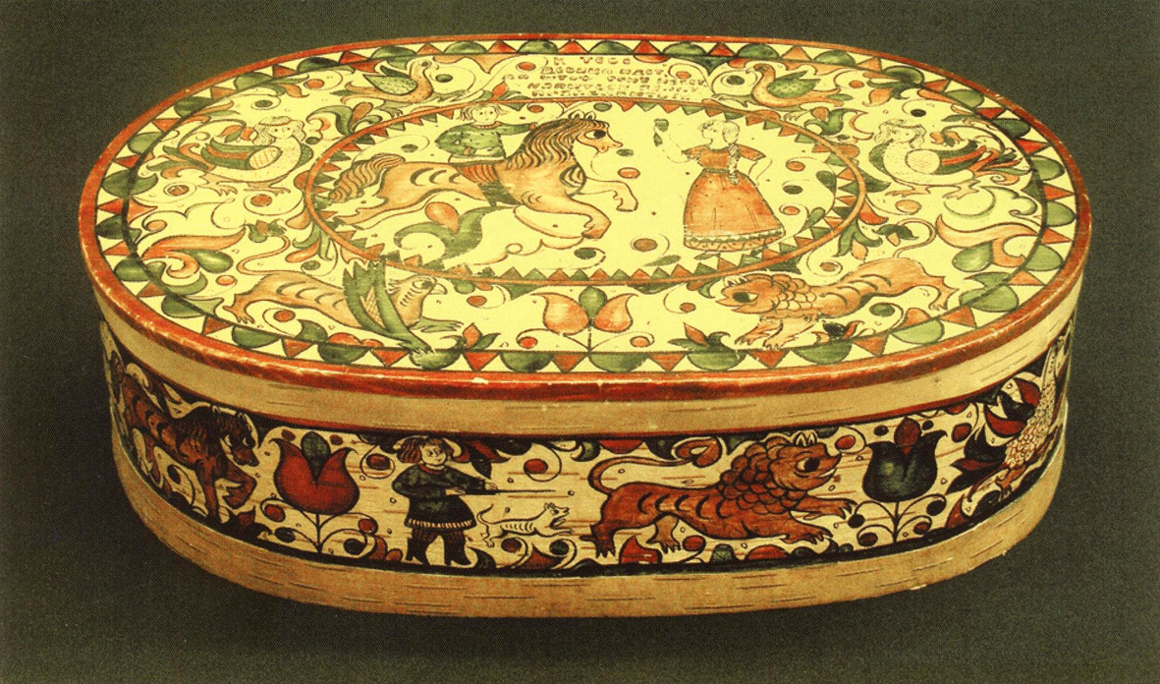
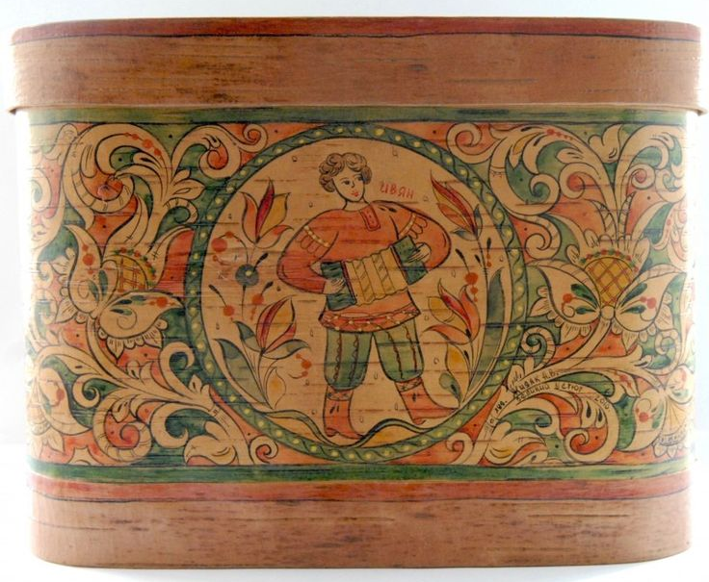
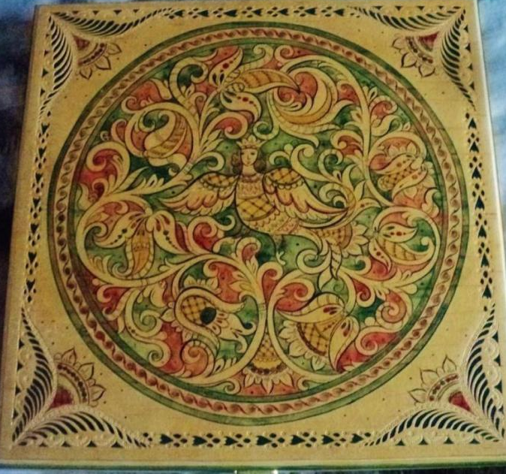
Развитие устюжской росписи неразрывно связано с иконописной школой.В Устюге была своя школа иконописи. Художники писали иконы по заказу церквей и монастырей, они же украшали росписью бытовые вещи для горожан. Расписывали бытовые предметы, как и иконы, яичной темперой. В отличие от иконописных заказов, где художники должны были точно следовать установленным церковью канонам, при росписи бытовых предметов они рисовали все, что хотели: что видели вокруг себя и что поражало их воображение. Среди мастеров известны Иван Семенов и Иван Тольцов. Этих живописцев приглашали в столицу для росписи царских палат и храмов.

Slide 6
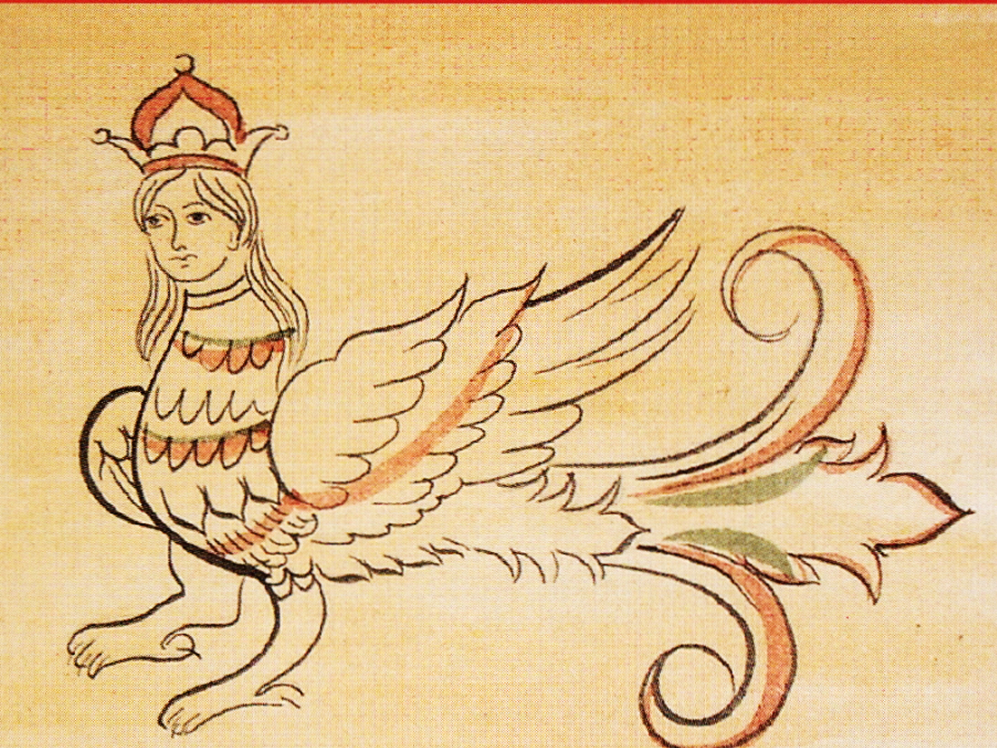
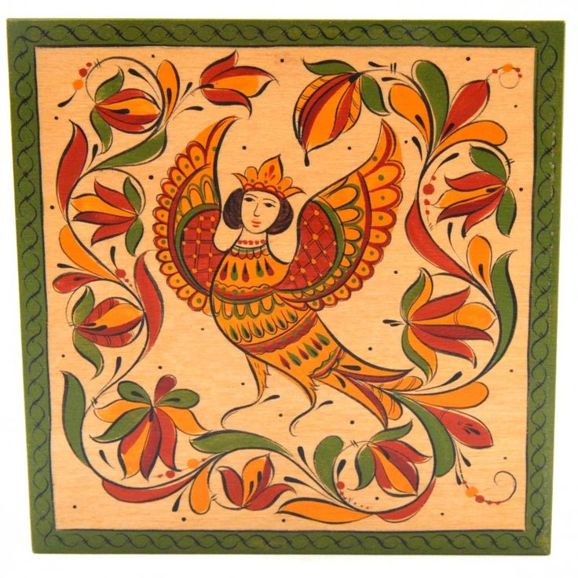
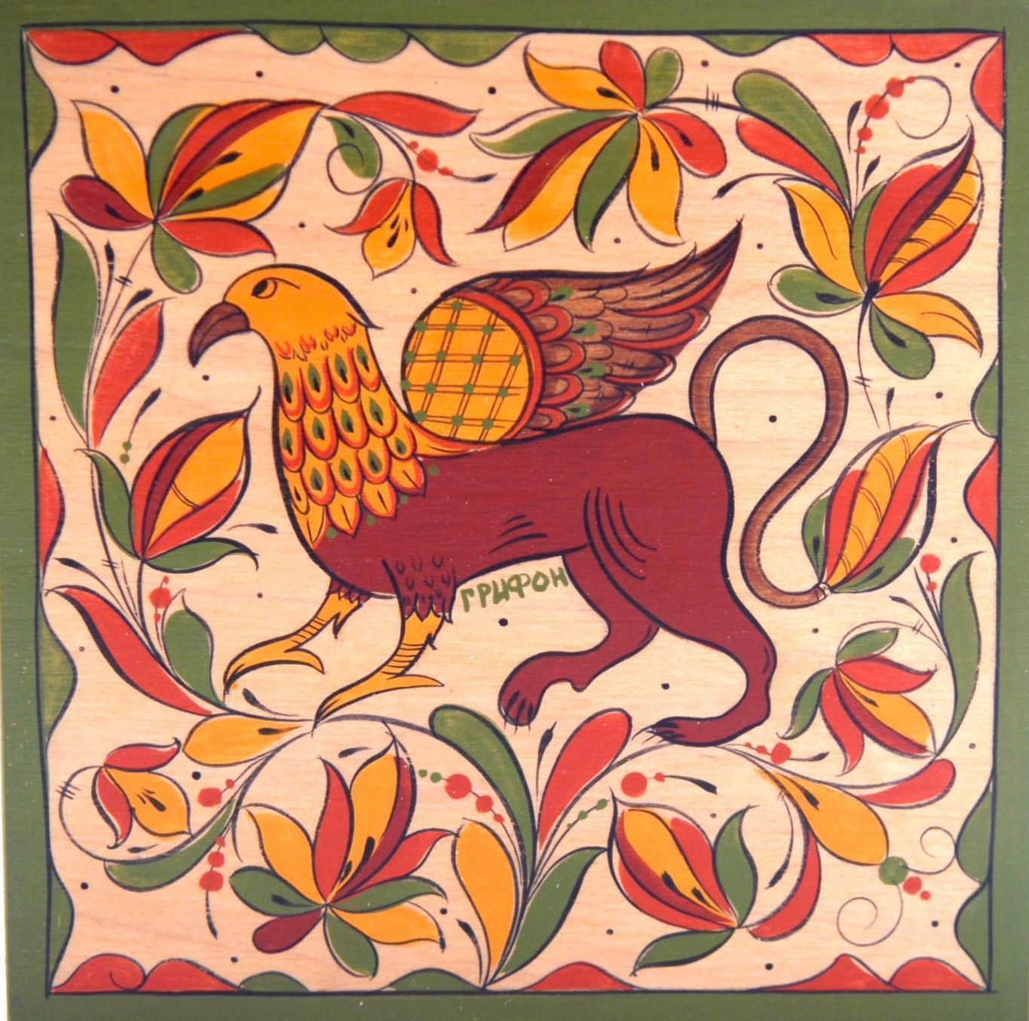
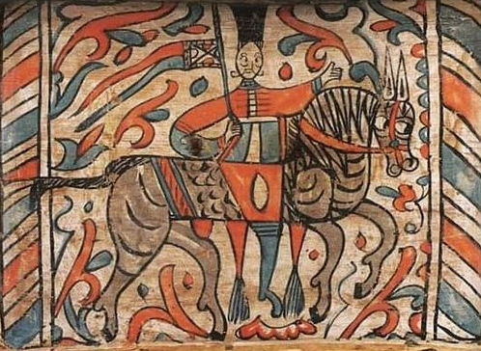
Великоустюжскую роспись росписи относят к графическим росписям, т.е. к таким, в основу которых положен линейный графический рисунок. Тонкой линией, наносимой пером или палочкой, мастер рисовал травный или цветочный узор, изображения людей, зверей, птиц. В русских народных росписях плоские контуры изображения рисовались чаще всего черной краской. Затем наступал второй этап работы: мастер начинал раскрашивать свою композицию разными красками, заполняя пространство внутри контуров, нанесенных ранее. Чаще всего используются в основном желтый, оранжевый, красный, зеленый, а иногда коричневый и голубой, для оживки идет черный цвет. Устюгские мастера на рубеже XVIII века разработали и новые приемы живописной техники: издавна знакомую им яичную темперу стали заменять на предметах быта жидким слоем клеевых красок.

Slide 7
В великоустюжской росписи используется растительный и геометрический орнамент. В любой росписи растительный орнамент составляется из стилизованных листьев, цветов, плодов, веток.... Главный элемент в этом орнаменте — незаменимый цветок тюльпана.

Slide 8
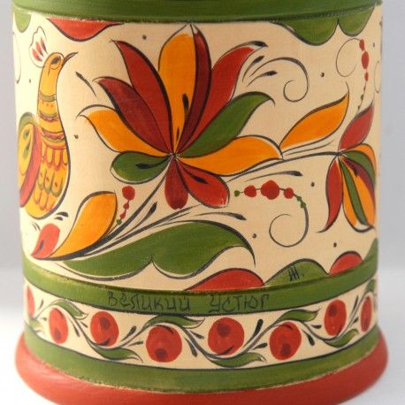
Наиболее часто встречается мотив «Древо жизни».
Его считают причастным к сотворению мира. «Древо жизни» уходит корнями глубоко в землю того края, где мы живем, где живет наш народ, где пекут по-своему хлеб, поют свои песни, хранят свои легенды и помнят историю прапрадедов. И если мы будем знать песни своего народа, обычаи, праздники, то и «Древо жизни» будет расти. «Древо жизни» является символом творческих сил природы, незыблемости, миропорядка. Наиболее часто «Древо жизни», его мотив изображается как цветущий куст - это относится и к великоустюжской росписи, и является растительным орнаментом.

Slide 9
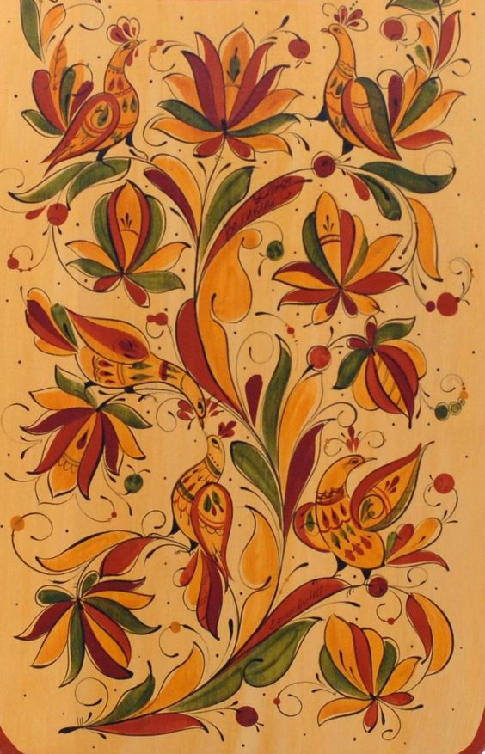
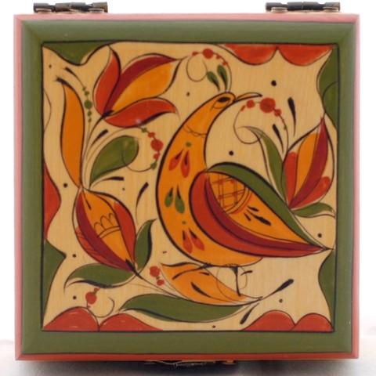
Птицы, которые могут сидеть на ветвях «Древа жизни», являются вестниками счастья, они символизируют хозяина и хозяюшку.

Slide 10
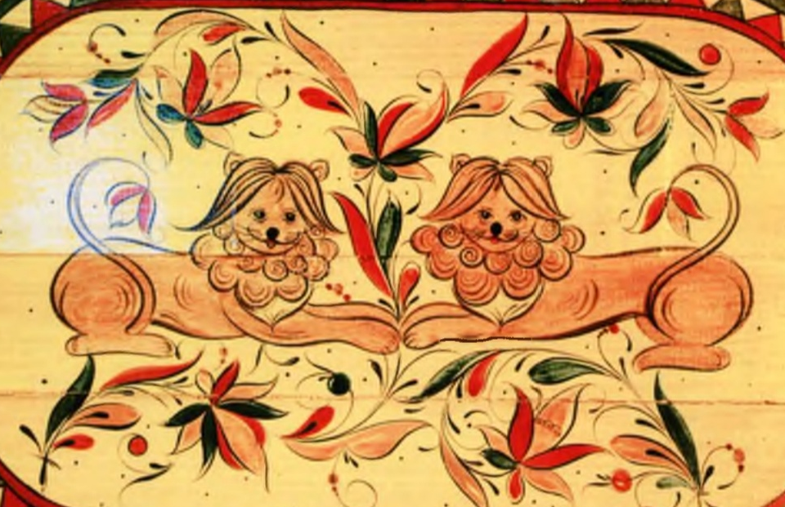
Стражем «Древа жизни» является лев - хранитель очага.
ЛЕВ - бесконечно добродушный с пастью до ушей, растянутой в улыбку. В них нет и намека на свирепость. Фигуры то просты, то затейливы, головы обращены к зрителю, и порой окружены узорной гривой, как солнечным сиянием. Тела изогнуты, приведены в родство с растительными, гибкими ветками, внедрены в их узор. Крестьянских львов нельзя бояться. Чаще они спокойно лежат в орнаменте, поджав под себя лапы, тихо помахивая процветшим хвостом. Иногда же привстают как сторожевые псы, оберегающие жилье хозяина. Существует мнение, что изображение льва служило в качестве оберега, стража, стерегущее хозяйское добро.

Slide 11
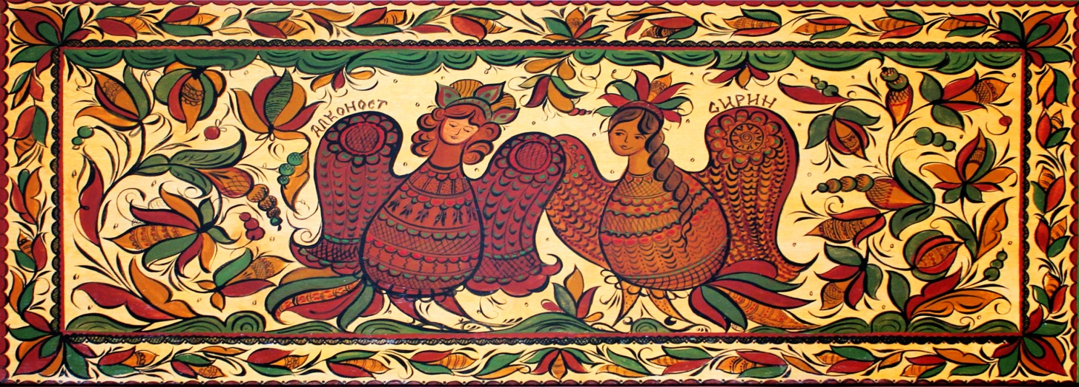
В основе многочисленных композиций часто встречаются мотивы мифологических персонажей: Берегиня, Сирин, Единорог, Лев, Полкан и пр.
В основе их лежит вера в их силу, в своеобразную «заклинательную власть», побеждающую зло и привлекающую добро.
ПТИЦА СИРИН. В крестьянском искусстве сирины чаще всего изображались на свадебных прялках, на тех, которые жених дарил своей невесте. В народном искусстве сирин превращается в сказочную жар-птицу, удивительно красивую, как чудесный гость, впорхнувшую в убогую избу и озарившую ее своим сиянием. В крестьянском искусстве сирин как бы спустился с неба на землю. Его охранительная роль осталась, но заменилась более личным обращением к владельцу вещи. Сирины стали стеречь не отвлеченное «древо жизни», а самого человека.

Slide 12
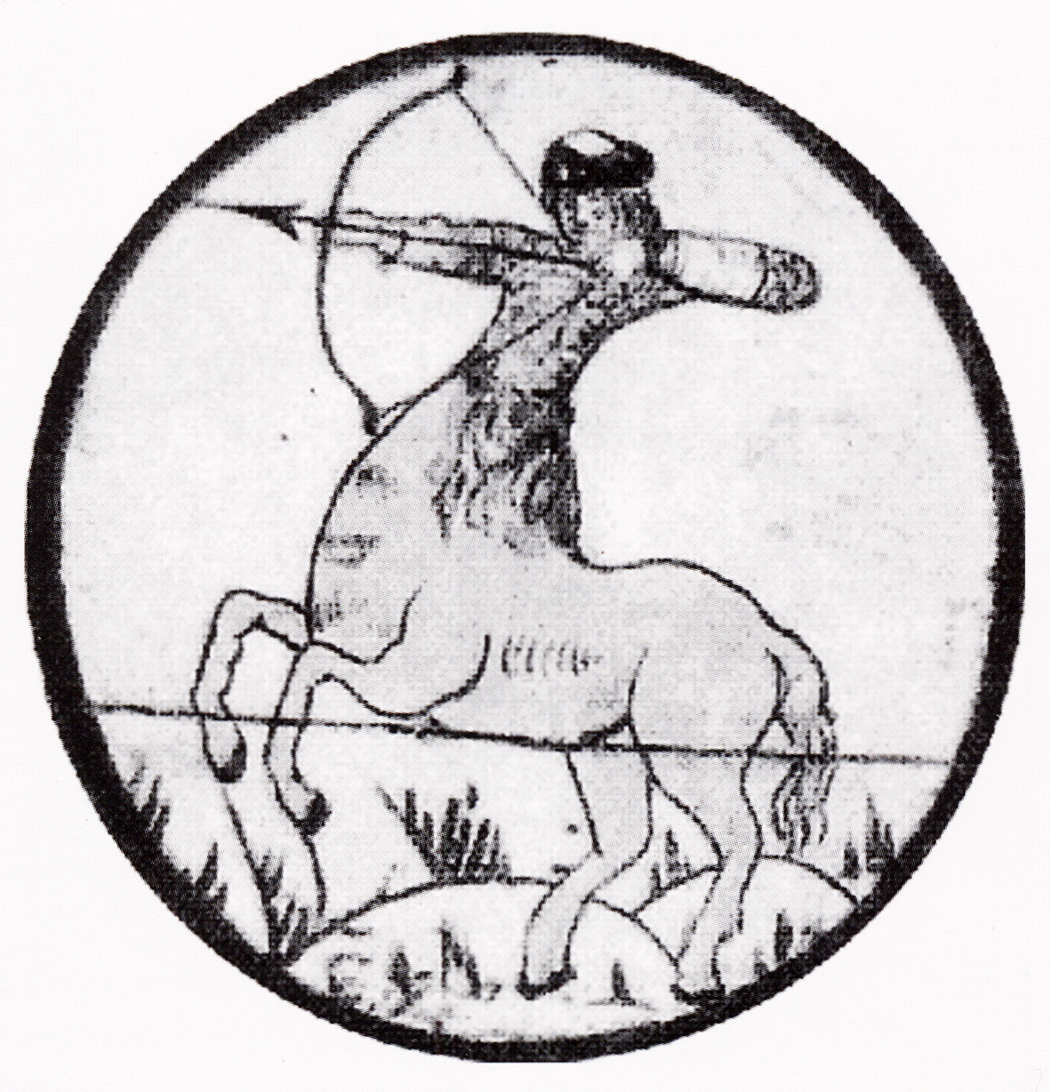
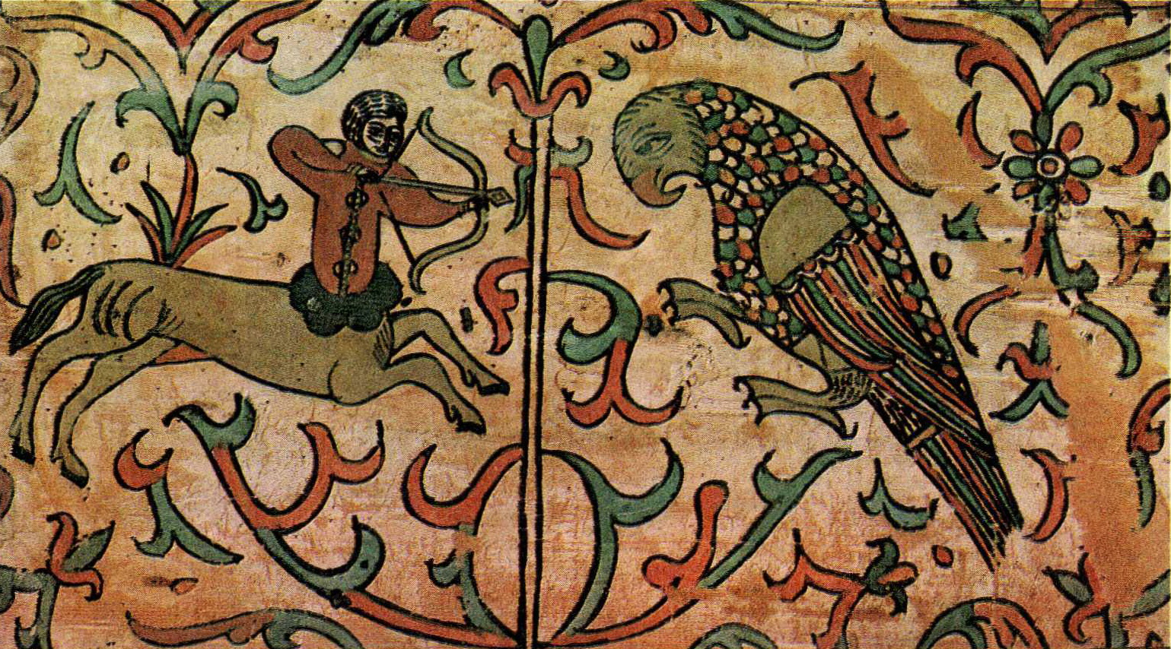
БОГАТЫРЬ ПОЛКАН. В произведениях устюжских художников Полкан встречается часто. На нем то кольчуга, то русский кафтан и круглая, опушенная мехом шапочка. Вооружен он всегда луком со стрелами. Нацеливая стрелу или прямо перед собой, или повернувшись всем корпусом назад, Полкан всегда в движении.

Slide 13
ГРИФОН - это крылатый зверь. У него мощные лапы с выпущенными когтями, поджарое туловище, а шея с пышной гривой завершается птичьей головкой с острым клювом. Поднятые вверх передние лапы, закрученный хвост, расправленные крылья и хищно раскрытый клюв показывает, что зверь приготовился поразить своего противника. Как и лев, грифон привлек россиянина своей храбростью и силой, причем своим могуществом он превосходил льва: ведь у грифона было туловище зверя, орлиный клюв и огромные крылья.

Slide 14
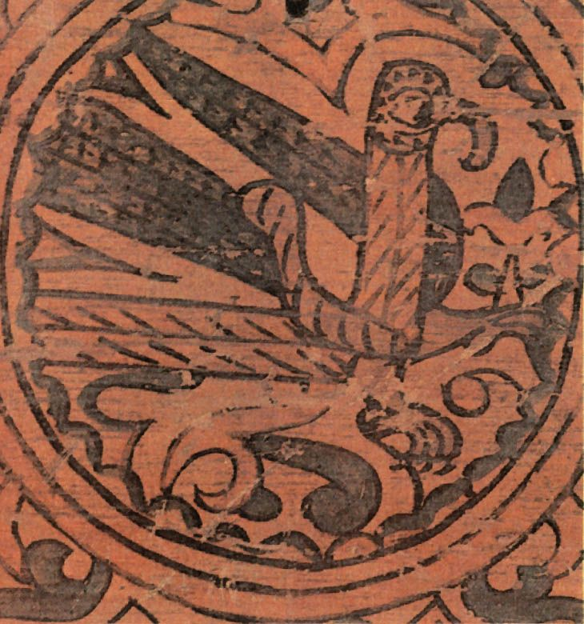
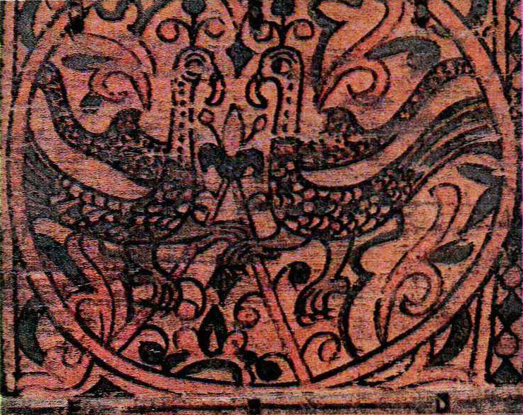
Стратим-птицу изображали в росписях на коробьях. У нее сильно вытянутое, будто сложенное из двух плоских дощечек туловище, которое под прямым углом переходит в такую же длинную шею, заканчивающуюся маленькой головкой с большим загнутым клювом. Такой же, как у грифона или льва, скошенный круглый глаз с любопытством смотрит куда-то вдаль, сильные когтистые лапы охватывали край рамки, а поднятые крылья говорят, что птица готова взлететь. Тем не менее птица кажется нам живой, полной мрачной таинственности и загадочности: она не похожа ни на одну из известных в природе птиц.

Slide 15
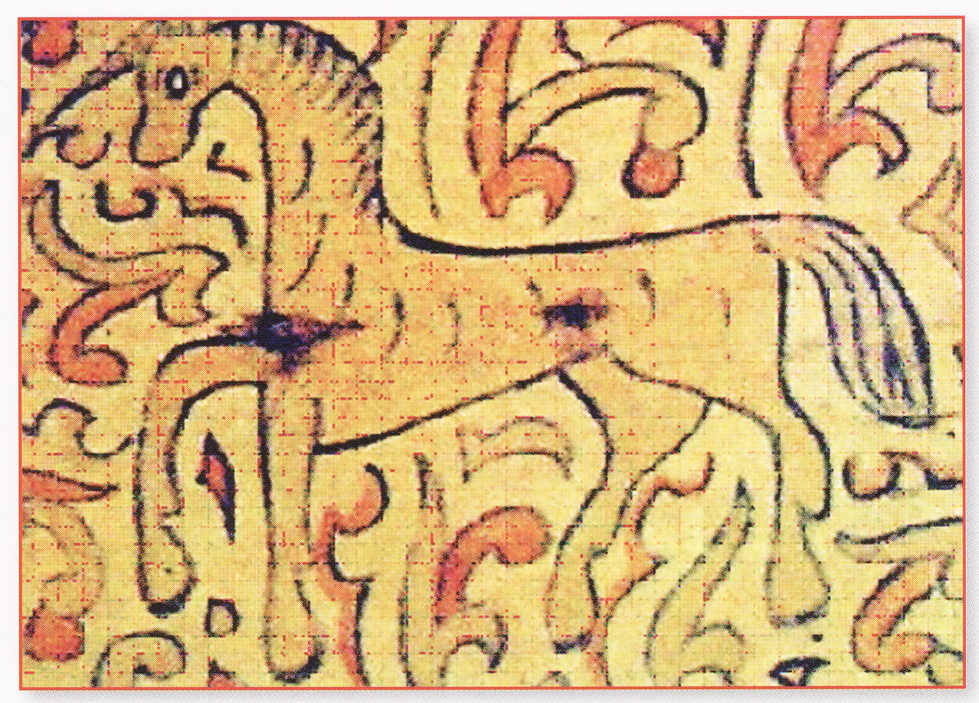
ЕДИНОРОГ очень похож на коня, но у него на лбу растет длинный и острый рог. Его поэтому так и назвали - единорог. В некоторых легендах единорог, слившись в один образ с каким-то неведомым божеством, становится царем всего подземного царства. Нарисованный на крышке на фоне трав и цветов, единорог весело скачет, напоминая жеребеночка, выпушенного пастись на зеленую травку. Это сходство еще увеличивает его глуповато-удивленная мордочка, приподнятые для прыжка передние ноги, мягкая шоколадная окраска животного.

Slide 16
Бытовые сцены - домашние работы и занятия крестьянской женщины, прежде всего изображения прях, посиделок, затем различные катания - в каретах, возках, санях, сцены чаепития, винопития, плясок и хороводов.

Slide 17
Разнообразные орнаменты-Проводятся две горизонтальные линии. На верхней линии делается разметка на отрезки, равные сторонам треугольника. На нижней линии разметка ставится напротив середины верхнего отрезка. Затем все точки разметок соединяются и получаются треугольники. Что касается полосок, разметка ставится напротив, симметрично верхнему отрезку. Соединяются линии по диагонали. Последовательность нанесения краски начинается от светлого к темному, с желтого цвет, закрашиваются треугольники красного цвета, затем наносится зеленый цвет. В заключение рисунок элементов подчеркивается по контуру черной краской, что в росписи называется графикой.

Slide 18
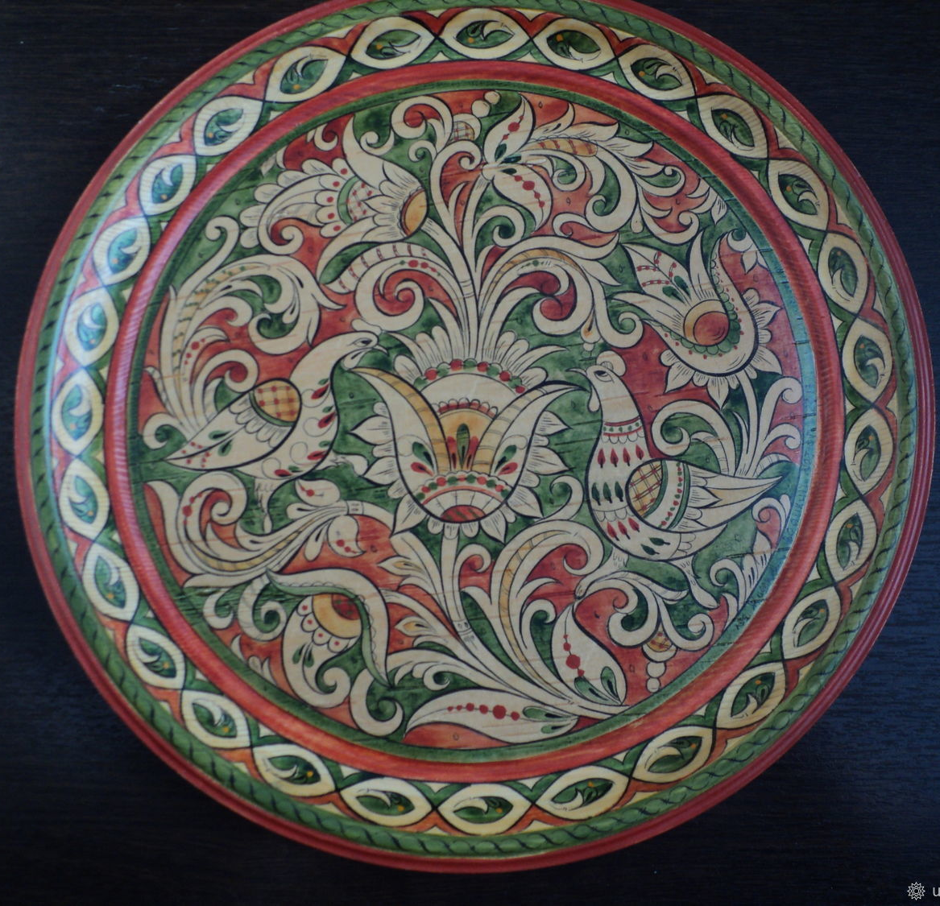
ПЕРИОД с XVI по XVIII век был временем расцвета местной, художественной культуры, достижения которой и сохранились в дальнейшем в работах народных ремесленников.
Начиная с конца XIX - начала XX века промысел начинает угасать, и он бы совсем исчез, если бы в 1981 году в городе не открыли экспериментальную фабрику «Великоустюгские узоры», объединившую старинные промыслы края. Созданная на фабрике творческая группа опытных художников - Л .А. Корепина, Т.Ю. Лабутина вместе с мастером-столяром И.П. Хомутинниковым - приложила много усилий для возрождения великоустюжской росписи.

Slide 19
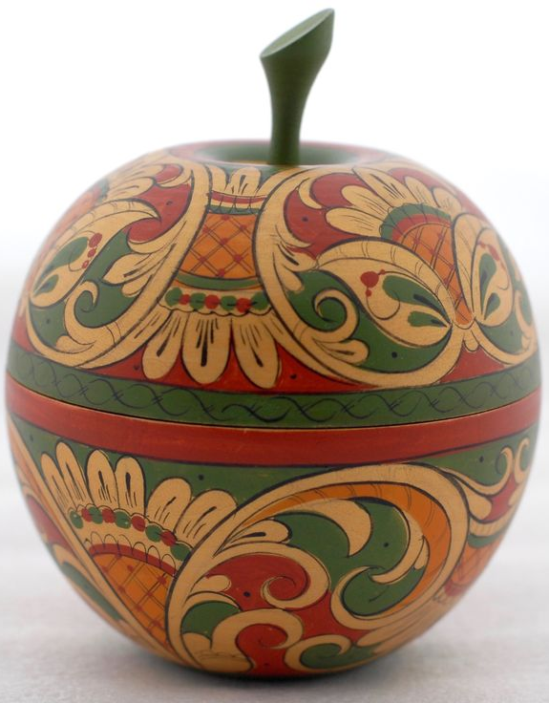
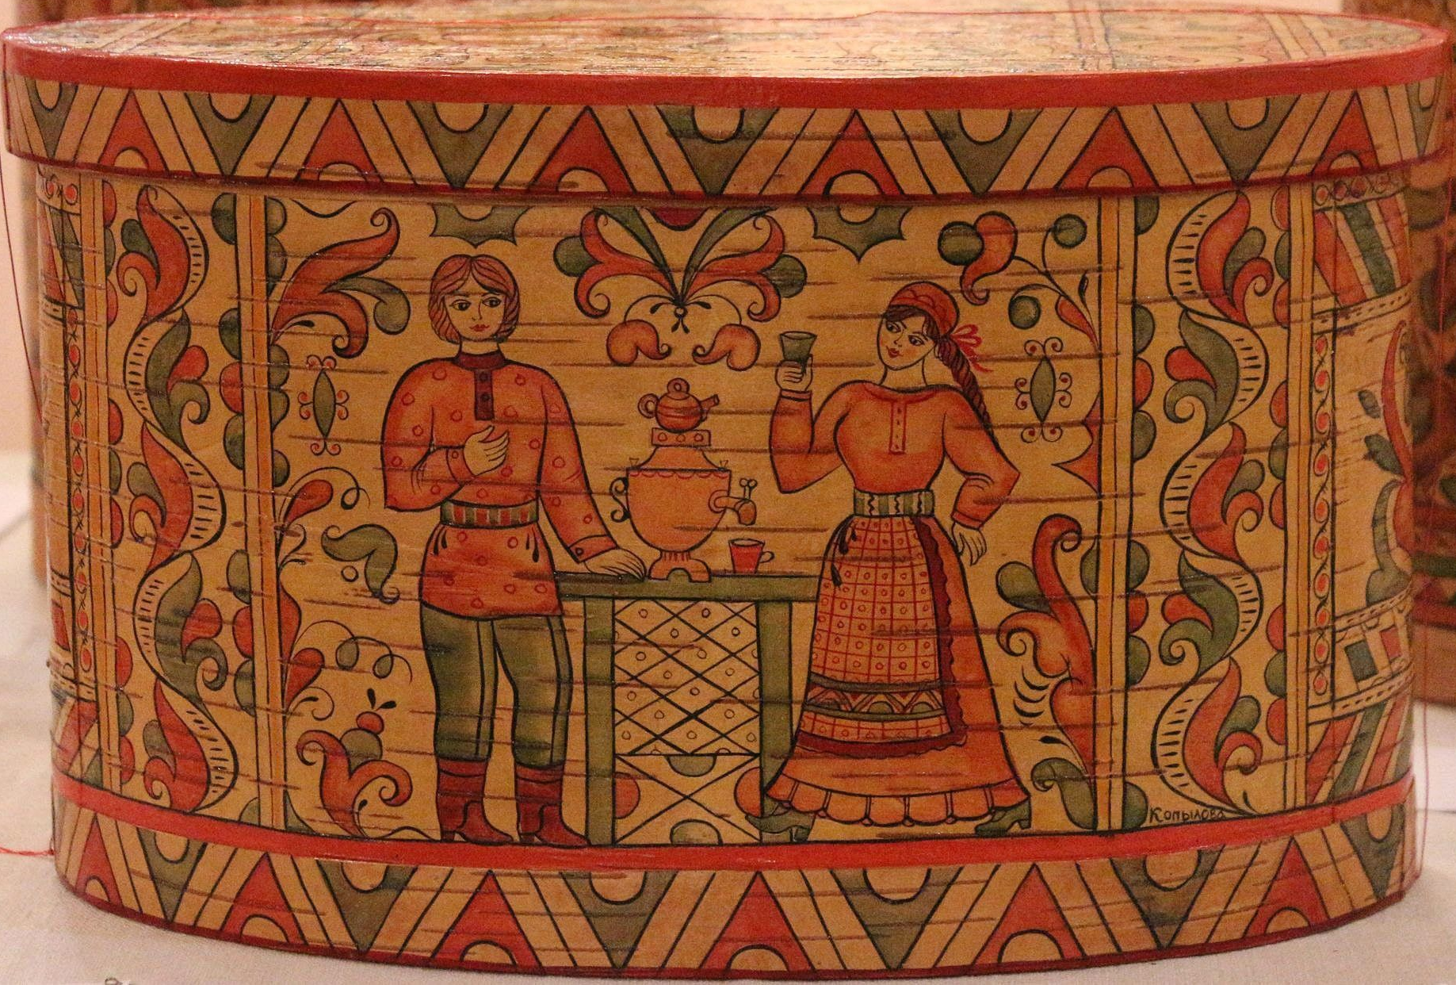
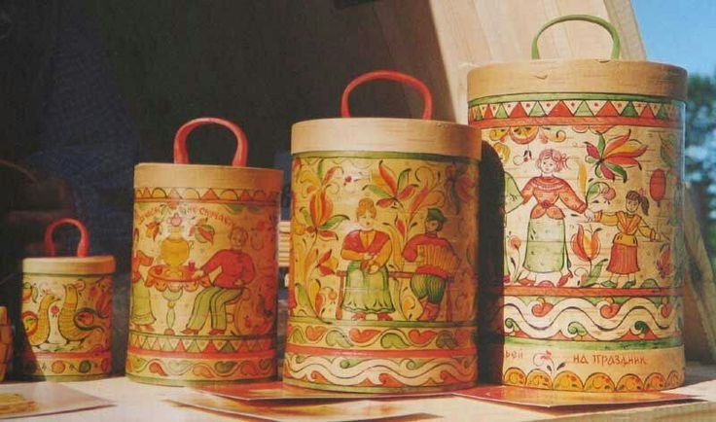
Результатом их постоянных творческих поисков явилось рождение нового, ранее не встречавшегося художественного приема, где резьба по бересте гармонично сочетается с росписью. Сегодня от традиций устюжской школы в новых росписях сохранились золотистый фон, графичность рисунка. На берестяных туесах, коробах, хлебницах, изделиях из дерева и в наши дни все также цветут тюльпаны на тонких беспокойных стеблях и поет птица Сирин. Устюжские мастерицы украшают свою бересту и сюжетной росписью: это сцены чаепития и народного гулянья, северный фольклор, знаменитые исторические события города и промысла. Творческие работы художников фабрики «Великоустюгские узоры» неоднократно экспонировались на областных, зональных, республиканских, всесоюзных и зарубежных выставках.

Slide 20
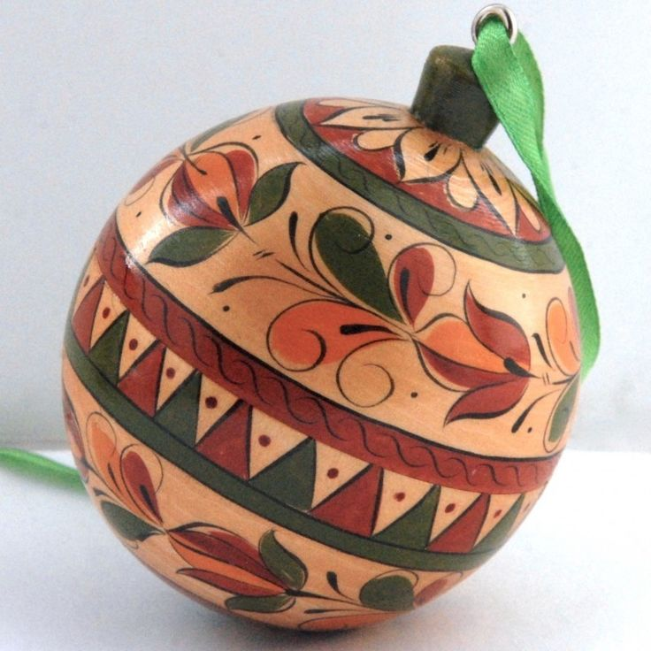
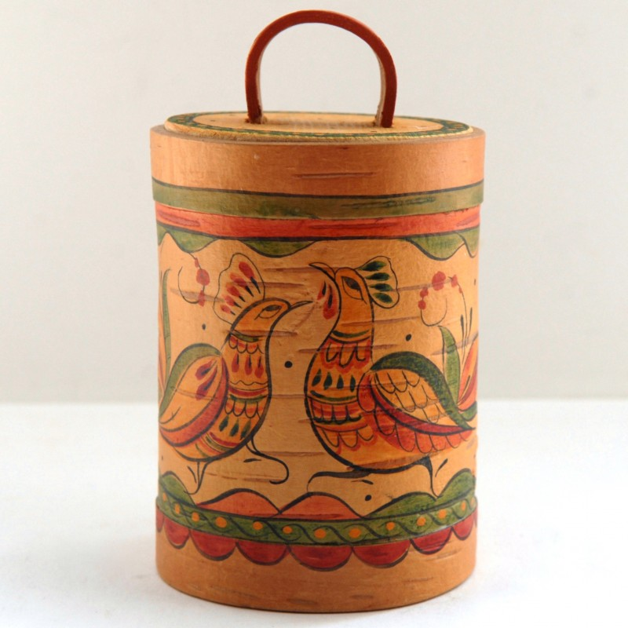
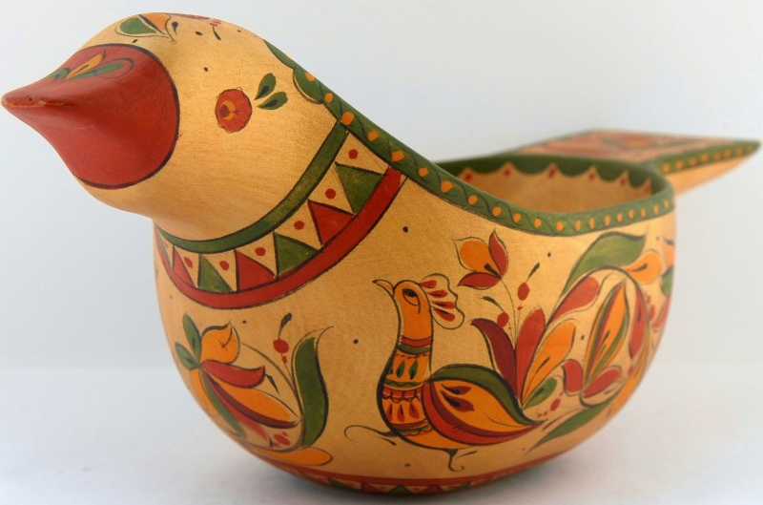
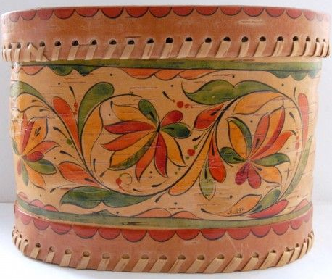

Slide 21
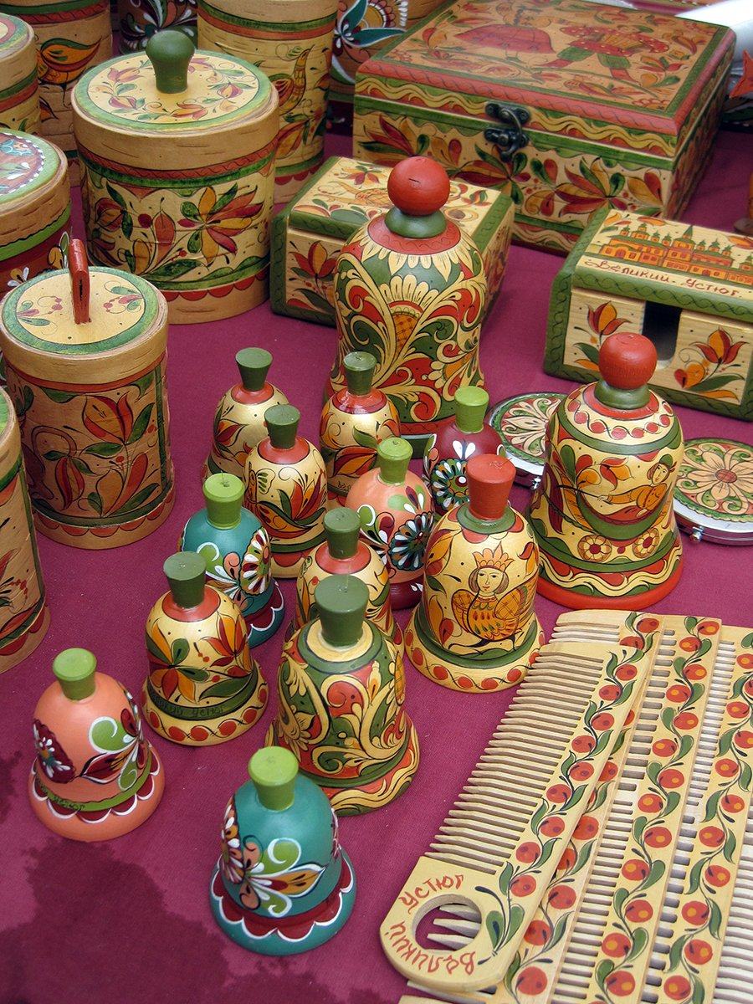
СПАСИБО ЗА ВНИМАНИЕ!

